Slide 1
Tο νομοθετικό και οργανωτικό πλαίσιο του πολεοδομικού σχεδιασμού στην Ελλάδα
Μπορούμε να διακρίνουμε 4 περιόδους:
1^{η} περίοδος : από 1828 μέχρι 1923
2^{η} περίοδος : από 1923 μέχρι τη δεκαετία του ’70
3^{η} περίοδος : από τη δεκαετία του ’70 μέχρι 1982
4^{η} περίοδος : 1982 μέχρι σήμερα

Slide 2
1η ΠΕΡΙΟΔΟΣ : 1828- 1923
-Σχέδια πόλεως ή ρυμοτομικά σχέδια
Πάτρας ( 1828), Πύλου ( 1829), Ναυπλίου (1834), Μονεμβασίας ( 1836), Ναυπάκτου ( 1838),
Θήβας ( 1850), Καλαμάτας ( 1860)
-Χωρίς την ύπαρξη νομοθετικού πλαισίου
-Η πολεοδομία έχει «αστυνομικό» χαρακτήρα και ταυτίζεται με τη δόμηση

Slide 3
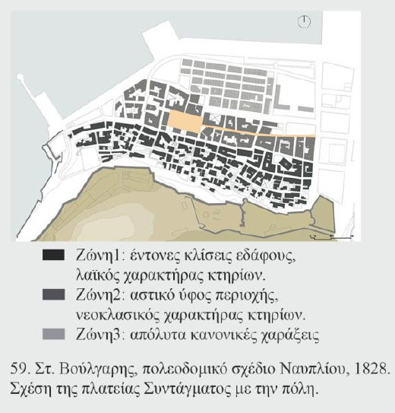
Ρυμοτομικά σχέδια Πάτρας και Ναυπλίου

Slide 4
1η ΠΕΡΙΟΔΟΣ : 1828- 1923
Αργότερα δύο νομοθετήματα
Διάταγμα της 5-6-1842 για την Αθήνα και την Ερμούπολη
Ο νόμος Σκβ του 1867 για την υπόλοιπη Ελλάδα

Slide 5
2η ΠΕΡΙΟΔΟΣ : 1923- δεκαετία του ‘70
Το 1923 ΣΤΑΘΜΟΣ
Ν.Δ/γμα της 17-7/16-8-1923
«περί σχεδίων πόλεων, Κωμών και συνοικισμών του κράτους και οικοδομής αυτών»
3-4-1929, Διάταγμα «περί Γενικού οικοδομικού κανονισμού»

Slide 6
Ο Ελληνικός χώρος σε 3 κατηγορίες
Περιοχές εντός σχεδίου , Ν.Δ του 1923
Οικισμοί που υπάρχουν πριν το 1923 και δεν έχουν εγκεκριμένο σχέδιο πόλεως
περιοχές που είναι εκτός σχεδίου πόλεως και εκτός οικισμών προ του 1923, οι περίφημες «εκτός σχεδίου», ρυθμίζονται με προεδρικά διατάγματα, αλλά ουσιαστικά η δόμηση είναι ανεξέλεγκτη

Slide 7
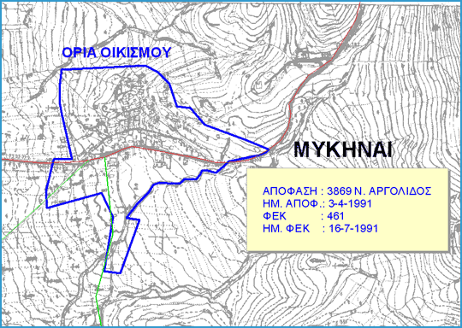
Οριοθετήσεις οικισμών προ του ‘23

Slide 8
Δεν θεσπίζει ουσιαστικές υποχρεώσεις της Πολιτείας
Δεν προβλέπει τρόπους συνεργασίας πολίτη-πολιτείας
Οι αρμοδιότητες του πολίτη περιορίζονται στην ιδιοκτησία του

Slide 9
Χαρακτηριστική η γραμμική ή «ταινιακή» δόμηση, σύμβολο του ελληνικού τοπίου
-κατάσταση παραλιακών δρόμων
- Καταστροφή φυσικού τοπίου

Slide 10
Παρόδια αστική ανάπτυξη

Slide 11
3^{η} Περίοδος : Από δεκαετία του ‘70 μέχρι το 1982
Το Σύνταγμα του ’75, άρθρο 24
Νέα αντίληψη για την πολεοδομία
Μέσα στην δικτατορία 3 νομοθετήματα

Slide 12
1975 και μετά
360/1976
«περί χωροταξίας και περιβάλλοντος»
αποφάσεις Εθνικού συμβουλίου :
ΚΕΠΑ και
σχέδιο πλαίσιο ρυθμίσεων της ευρύτερης πρωτεύουσας

Slide 13
Ιδρυση του ΥΧΟΠ με το νόμο 1032/80
Η μέχρι τότε Υπηρεσία Οικισμού του Υπουργείου Δημοσίων Έργων εντάσσεται στο ΥΧΟΠ

Slide 14
Σειρά νομοθετημάτων
Ν.947/79 «περί οικιστικών περιοχών»
Π.Δ 81/80 για τις αστικές χρήσεις
Σ.Δ μεταφορά-ανώτατα όρια Ν.880/79

Slide 15
-«πάγωμα» του Ν.Δ του ‘23 -ανασταλτική δράση στον τομέα της οικοδομής
Βελτίωση προυποθέσεων για την πολεοδομική επέμβαση
Ευαισθητοποίηση του πληθυσμού

Slide 16
4^{η} περίοδος : 1982 μέχρι σήμερα
«Μεταβατικός» Νόμος 1337/83
Ισχύον θεσμικό πλαίσιο
Πολεοδομικά σχέδια από τους ΟΤΑ ( ΕΠΑ)
Ο πολεοδομικός σχεδιασμός έχει δημόσιο χαρακτήρα

Slide 17
Από τις αρχές της δεκαετίας του ‘90 η πολεοδομία αποκτά άλλη κατεύθυνση
Ν.1892/90, ΚΤΗΜΑΤΙΚΑ ΟΜΟΛΟΓΑ
Ν. 1947/1991
ΙΔΙΩΤΙΚΗ ΠΟΛΕΟΔΟΜΗΣΗ
Τέλος ο Ν.2508/97 και 2742/99

